Slide 1
GANs & Applications
Đồ án nghiên cứu chuyên đề Thị giác máy tính

Slide 2
Giới thiệu
GANs ( Generative Adverarial Networks) là một lĩnh vực khá nổi bật trong thị giác máy tính, được giới thiệu bởi Ian Goodfellow và đồng nghiệp vào năm 2014, hướng tới việc sinh ra các tập dữ liệu mới sau quá trình học. GANs có thể tự tạo sinh ra hình ảnh, đoạn văn, chữ viết, bài nhạc và những thứ tương tự

Slide 3
01.
03.
04.
02.
05.
Thách thức
Động lực nghiên cứu
Thách thức của GANs
Động lực của GANs về mặt nghiên cứu khoa học
Phát biểu bài toán
Các bài toán có trong GANs
Động lực thực tiễn
Động lực của GANs về mặt thực tiễn
Phương pháp & Ứng dụng
Các phương pháp giải quyết & ứng dụng

Slide 4
Động lực nghiên cứu
Là một lĩnh vực nghiên cứu quan trọng trong khoa học máy tính và trí tuệ nhân tạo
Liên quan đến việc tạo sinh dữ liệu mới từ những dữ liệu đã có
Các nhà nghiên cứu trong lĩnh vực này không ngừng tìm tòi và phát triển các phương pháp mới để cải thiện độ hiệu quả, chất lượng và độ chính xác của hệ thống tạo sinh
Tìm hiểu, nghiên cứu cách để ứng dụng các công nghệ mới vào nghiên cứu

Slide 5
Động lực thực tiễn
Với sự phát triển của công nghệ và internet, hình ảnh đóng vai trò không thể phủ nhận trong giao tiếp và truyền thông hiện đại
Việc tạo ra hình ảnh chất lượng cao và đa dạng là một thách thức lớn đối với các nhà thiết kế và phát triển
GANs không chỉ giúp tạo sinh hình ảnh mới mẻ mà còn giúp giảm bớt gánh nặng trong quá trình sản xuất nội dung hình ảnh
Gans mở ra cánh cửa mới của sáng tạo và ứng dụng trong nhiều lĩnh vực như giải trí, y tế, thiết kế và công nghiệp

Slide 6
Thách thức của GANs
Khó huấn luyện
Khó đánh giá
Gans thường gặp phải vấn đề của việc đồng bộ hóa giữa bộ phân biệt và bộ tạo sinh. Gây ra hiện tượng model collapse
Việc đánh giá chất lượng mô hình GANs là qúa trình mở, chưa có phương pháp đánh giá chuẩn xác và toàn diện

Slide 7
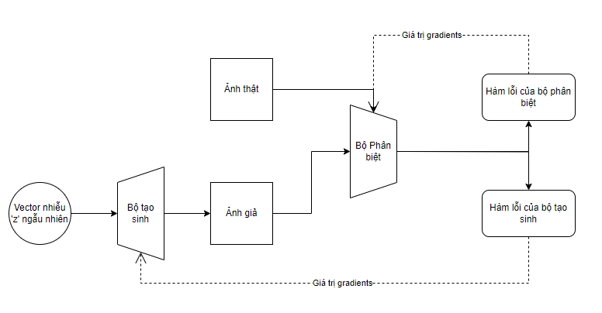
Phát biểu bài toán
Ảnh thật

Slide 8
Hàm lỗi
Hàm lỗi của mô hình GANs là một hàm kết hợp đồng thời giữa mục tiêu của bộ tạo sinh và bộ phân biệt
Mục tiêu của bộ phân biệt là làm sao cho khả năng phân loại là tốt nhất và mục tiêu của bộ tạo sinh là làm sao cho ảnh tạo ra giống thật nhất
(MinG,MaxD)L_{GAN}(G,D)= E_{x~Pdata(x)}[logD(x)]+ E_{z~Pdata(z)}[log(1-D(G(z)))]

Slide 9
Hàm lỗi của bộ phân biệt
Hàm lỗi của mô hình GANs là một hàm kết hợp đồng thời giữa mục tiêu của bộ tạo sinh và bộ phân biệt
Mục tiêu của bộ phân biệt là làm sao cho khả năng phân loại là tốt nhất và mục tiêu của bộ tạo sinh là làm sao cho ảnh tạo ra giống thật nhất
L(D)= E_{x~Pdata(x)}[logD(x)]+ E_{z~P(z)}[log(1-D(G(z)))]

Slide 10
Hàm lỗi của bộ tạo sinh
Vì mục tiêu của G là tối đa sự giống nhau giữa ảnh thật và ảnh giả nên => G max => D(G) min => L(G) =log[1 – D(G(z))]
L(G)= E_{z~P(z)}[log(1-D(G(z)))]

Slide 11
Các phương pháp, mô hình & ứng dụng
Các mô hình phát triển cơ bản cGAN, LSGAN, PatchGAN
DeblurGANv2 trong ứng dụng khử mờ hình ảnh
CycleGAN trong ứng dụng Image to Image Translation
StyleGAN trong ứng dụng tạo sinh ảnh

Slide 12
1.1
ConditionalGAN

Slide 13
Ý tưởng
Mô hình generator nhận đầu vào là véc tơ z ngẫu nhiên và nhãn y. Nhãn y được biến đổi sang véc tơ one-hot và cũng được truyền qua các layer fully connected và reshape về kích thước trùng với kích thước đã được resize của véc tơ z.

Slide 14
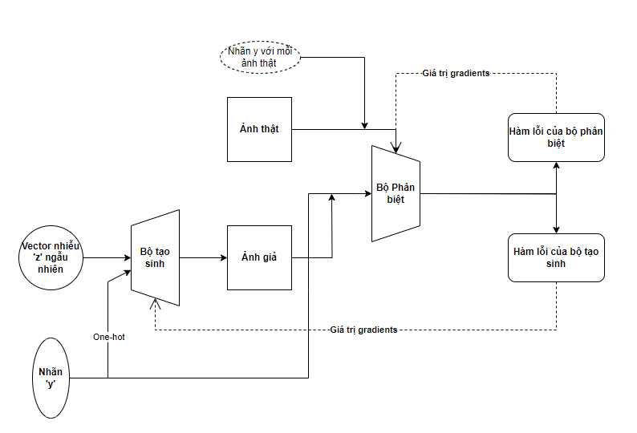
Mô hình

Slide 15
1.2
Least Squares
GAN

Slide 16
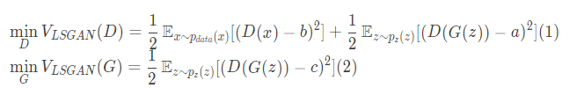
Ý tưởng
Mặc dù bộ phân biệt của GAN hoạt động tốt ban đầu. Nhưng bộ tạo sinh lại cho thấy sự kém hiệu quả do sự khác biệt giữa ảnh thật và ảnh giả ở những lần tạo sinh đầu là rất dễ nhận ra, khiến cho bộ D luôn trả ra các giá trị phân biệt tốt khiến bộ G khó khăn trong việc đào tạo.
-> Cần hàm mất mát tốt hơn để đào tạo (nhằm tránh biến mất độ dốc hay gradients vanishing.

Slide 17
1.3
Patch
GAN

Slide 18
Ý tưởng
PatchGAN là một kiến trúc mà có Discriminator dựa trên các vùng nhận thức (receptive field). Nó sẽ maping mỗi một pixel ở output từ một vùng diện tích hình vuông nằm trên input (hay còn gọi là patch).
Kết quả của PatchGAN sẽ có output là một feature map hình vuông gồm tập hợp các xác suất mà mỗi một xác suất tương ứng với khả năng một patch kích thước bất kỳ rơi vào real hoặc fake. Xác suất cho toàn bộ hình ảnh input là real hoặc fake có thể được tính bằng trung bình cộng của toàn bộ các xác suất trên toàn bộ patches.

Slide 19
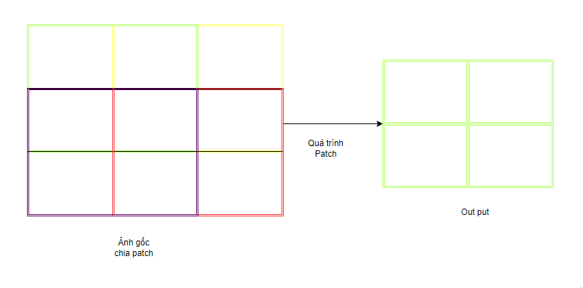

Slide 20
02.
DeblurGANv2
trong ứng dụng khử mờ hình ảnh

Slide 21
Feature Pyramid Network (FPN)
DeblurGAN-v2 sử dụng FPN trong generator, để xử lý đa tỷ lệ và cải thiện hiệu suất mà không tăng đáng kể về độ phức tạp. . FPN phân thành nhiều tầng với các độ phân giải khác nhau giúp giữ được nhiều ngữ nghĩa của đặc trưng ảnh nhất có thể. Các đặc trưng ở các tỷ lệ cao hơn thường chứa thông tin tổng thể và phân loại đối tượng, trong khi các đặc trưng ở các tỷ lệ thấp hơn thường chứa thông tin chi tiết và định vị đối tượng.

Slide 22
Xương sống (Back Bone)
Mô hình generator nhận đầu vào là véc tơ z ngẫu nhiên và nhãn y. Nhãn y được biến đổi sang véc tơ one-hot và cũng được truyền qua các layer fully connected và reshape về kích thước trùng với kích thước đã được resize của véc tơ z.

Slide 23
Bộ phân biệt tỷ lệ kép
Mô hình generator nhận đầu vào là véc tơ z ngẫu nhiên và nhãn y. Nhãn y được biến đổi sang véc tơ one-hot và cũng được truyền qua các layer fully connected và reshape về kích thước trùng với kích thước đã được resize của véc tơ z.
DeblurGAN-v2 áp dụng double-scale discriminator để đánh giá chất lượng của ảnh tái tạo ở cả hai tỷ lệ, giúp cải thiện khả năng đánh giá và cải thiện chất lượng của ảnh tái tạo so với DeblurGAN. Double-scale discriminator sử dụng hai bộ lọc quét khác nhau (ở hai tỷ lệ hoặc scale khác nhau) để phân tích đặc trưng của ảnh cùng lúc. Bằng cách này, nó có thể xem xét cả chi tiết cục bộ và tổng thể của ảnh.

Slide 24
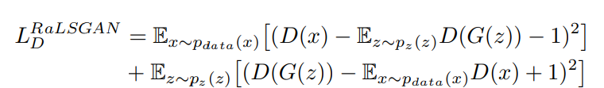
Bộ phân biệt tỷ lệ kép

Slide 25
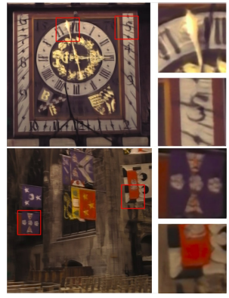
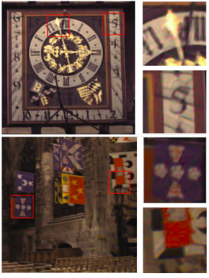
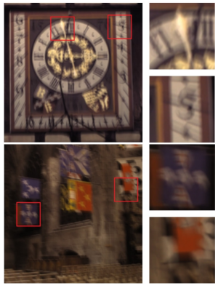

Slide 26
03.
CycleGAN
Trong ứng dụng Image to Image Translation

Slide 27
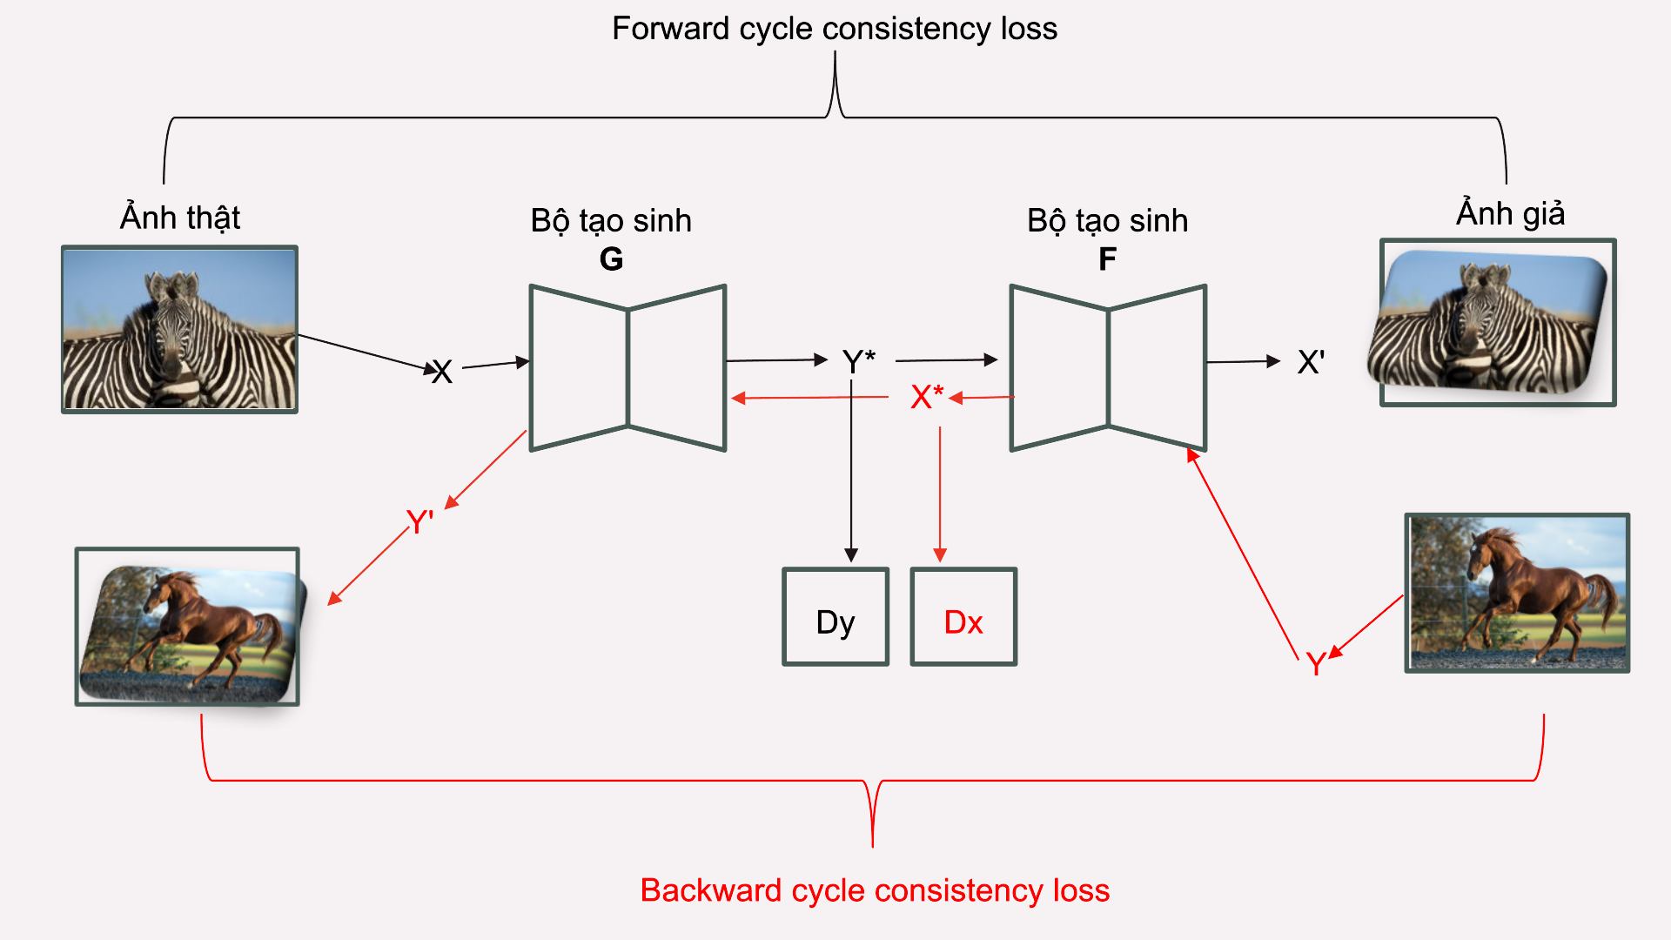
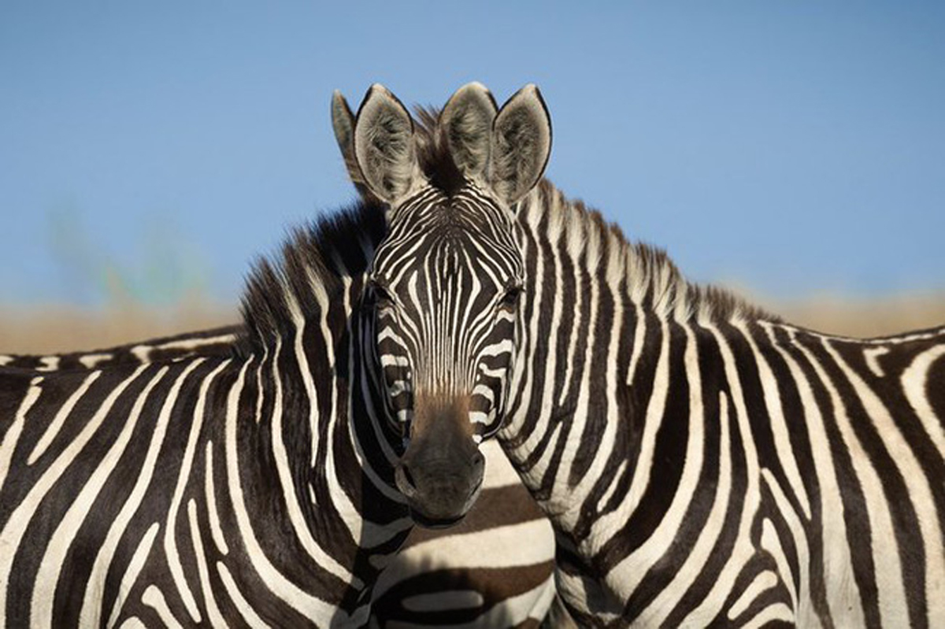
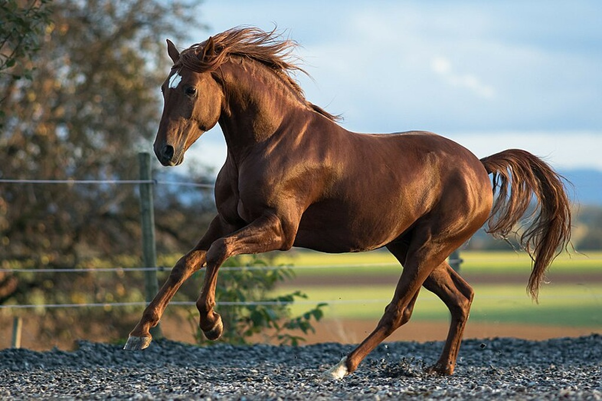
Forward cycle consistency loss
Ảnh thật
Bộ tạo sinh G
Bộ tạo sinh F
Ảnh giả
X
Y*
X'
X*
Y'
Dy
Dx
Y
Backward cycle consistency loss

Slide 28
Bộ tạo sinh
Encoder
Transformer
Decoder
Convolutional layer
Residual Block
Transpose Convolutional layer

Slide 29
Bộ phân biệt được xây dựng dựa trên patchGAN đã đề cập trước đó.
<0,0>
<0,k>
<1,0>
<1,k>
<k,0>
<k,k>

Slide 30
Cycle consistency loss function:
L_{cyc}(G,F)= E_{x~Pdata(x)}[||F(G(x))-x||₁] + E_{y~Pdata(y)}[||F(G(y))-y||₁]
Adversarial loss function:start form x try to fake y'=G(x)
L_{GAN}(G,D_{x},X,Y)= E_{y~Pdata(y)}[logD_{x}(y)]+ E_{x~Pdata(x)}[log(1-D_{x}(G(x)))]
Adversarial loss function:start form y try to fake x'=F(y)
L_{GAN}(F,D_{y},X,Y)= E_{x~Pdata(x)}[logD_{y}(x)]+ E_{y~Pdata(y)}[log(1-D_{y}(F(y)))]

Slide 31
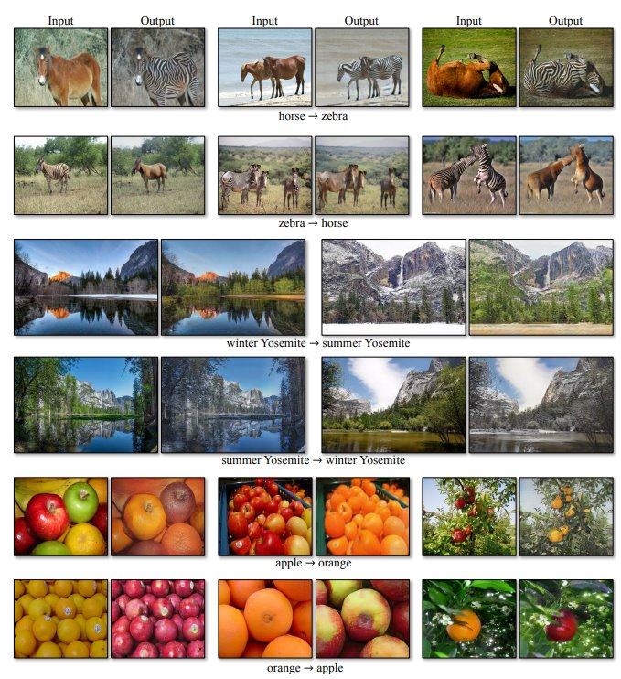

Slide 32
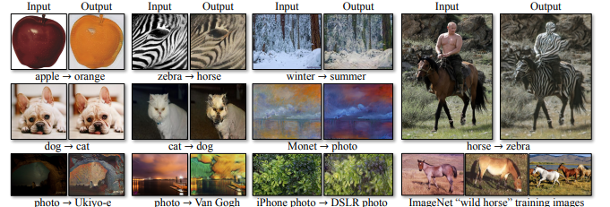

Slide 33
04.
StyleGAN
trong ứng dụng tạo sinh hình ảnh

Slide 34
“StyleGAN được giới thiệu bởi NVDIA vào năm 2018, mở ra những cách tiếp cận mới để kiểm soát quá trình tổng hợp ảnh ”

Slide 35
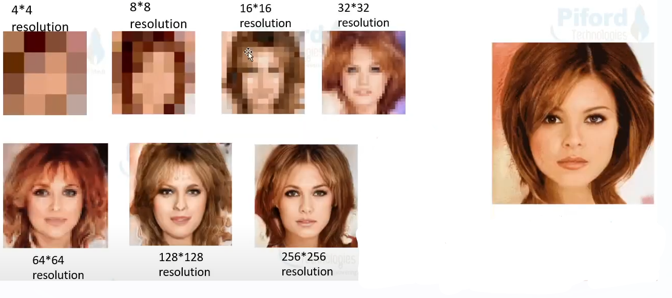
Kĩ thuật tổng hợp ảnh chất lượng cao
StyleGAN tích hợp kĩ thuật phát triển tiến bộ ( progressive growing) được phát triển từ GAN, quá trình này ban đầu sẽ được train trên ảnh 4x4, các lớp dần được thêm vào và kích thước ảnh cũng dần tăng lên, giúp thời gian huấn luyện được rút ngắn và ổn định hơn
Z
4x4
G
8x8
16x16
32x32
64x64
X’
X
64x64
D
32x32
1024*1024 resolution
16x16
8x8
4x4

Slide 36
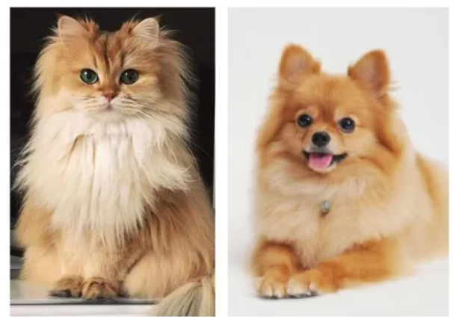
Nhược điểm của không gian tiềm ẩn z
Khó có thể thực hiện chỉnh sửa theo mong muốn trên hình ảnh do gặp phải vấn đề vướng víu, việc thay đổi một thuộc tính này có thể dễ dàng dẫn đến những thay đổi không mong muốn cùng với thuộc tính khác

Slide 37
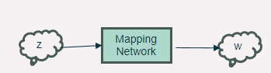
Không gian tiềm ẩn mới
StyleGAN đề xuất không gian tiềm ẩn mới w là kết quả của việc ánh xạ các vector z thông qua Multilayer Perceptron 8 lớp.
Tác giả đề xuất hai thước đo mới để biết liệu không gian W có thực sự ít vướng víu hơn không gian z là thước đo Perceptual path length và thước đo khả năng phân tách tuyến tích

Slide 38
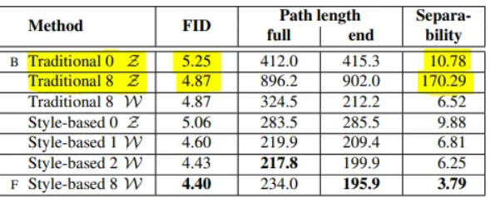
Không gian tiềm ẩn mới
Perceptual path length : để đo mức độ thay đổi được thực hiện trên ảnh khi thực hiện phép nội suy. Những thay đổi mượt mà cho kết quả tốt hơn. Đó là lý do tại sao chúng ta phải giảm thiểu số liệu này.
Khả năng phân tách tuyến tính : để tính toán mức độ chúng ta có thể phân tách các điểm không gian tiềm ẩn tương ứng với hai lớp hình ảnh thông qua một siêu phẳng. Điều đó được thực hiện bằng cách tính toán entropy có điều kiện để có thể cho biết cần bao nhiêu thông tin để phân loại chính xác những điểm tiềm ẩn này.

Slide 39
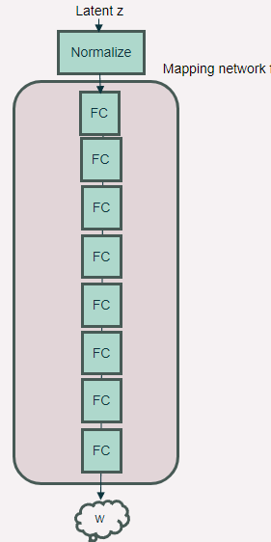
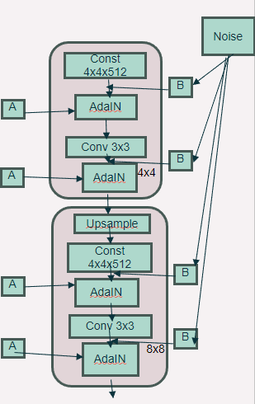

Kiến trúc bộ tạo sinh StyleGAN

Slide 40
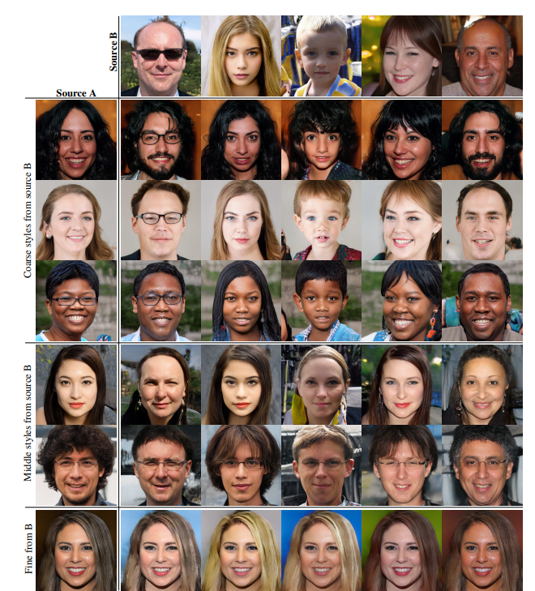
Style Mixing

